Slide 1
ANDROID NETWORK
Bài 5: WEB API (t.t)

Slide 2
Mục tiêu
Sử dụng PHP tạo API:
Xem dữ liệu
Thêm dữ liệu
Xóa dữ liệu
Sửa dữ liệu
Tham khảo SQL Server + Aspx

Slide 3
Kết nối MYSQL
Ở bài này chúng ta sẽ không sử dụng PDO để kết nối MySQL mà dùng các kết nối MySQL của PHP.

Slide 4
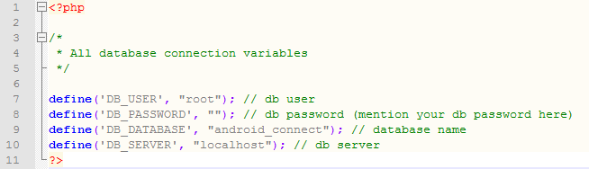
Db_config.php
Cấu hình kết nối MySQL.

Slide 5
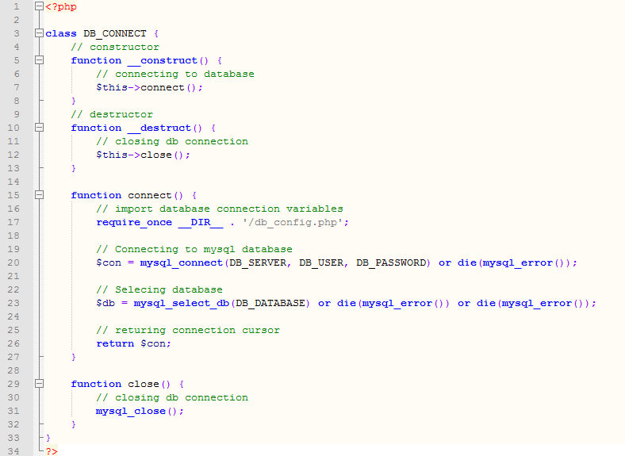
Db_connect.php
Class kết nối MySQL.

Slide 6
Xem dữ liệu
Để xem dữ liệu ta viết API như sau:
Sử dụng 1 mảng chứa JSON
$response = array();
Gọi connect class
require_once 'db_connect.php';
Kết nối database
$db = new db_connect();

Slide 7
Xem dữ liệu
Dùng MySQL_query để truy vấn dữ liệu
$result = mysql_query("SELECT *FROM products")
Duyệt mảng $result, sử dụng:
mysql_fetch_array($result ): duyệt phần tử mảng
mysql_num_rows($result): đếm số phần tử mảng

Slide 8
Xem dữ liệu
Khai báo mảng chứa JSON trả về:
$response["products"] = array();
Trả về dữ liệu JSON:
echo json_encode($response);

Slide 9
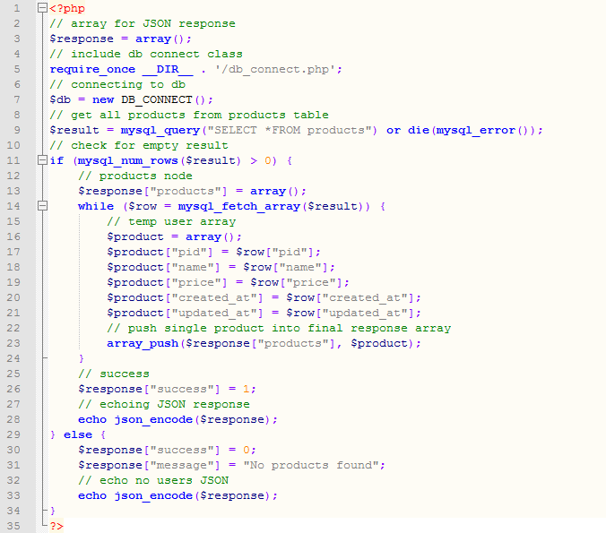
Get_all_product.php

Slide 10
Xem dữ liệu

Slide 11
Thêm dữ liệu
Để thêm dữ liệu ta viết API như sau:
Sử dụng 1 mảng chứa JSON
$response = array();
Gọi connect class
require_once 'db_connect.php';
Kết nối database
$db = new db_connect();

Slide 12

Thêm dữ liệu
Dùng $POST để chuyển dữ liệu thêm vào PHP
Dùng MySQL_query để thêm dữ liệu
$result = mysql_query(“
INSERT INTO products(name, price, description) VALUES('$name', '$price', '$description')
");

Slide 13
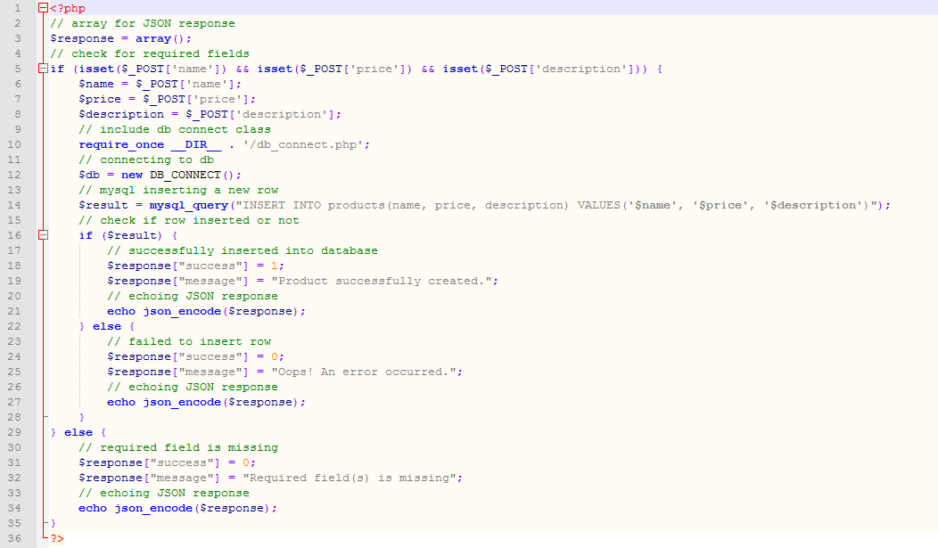
Thêm dữ liệu

Slide 14
Thêm dữ liệu

Slide 15
Sửa dữ liệu
Để sửa dữ liệu ta viết API như sau:
Sử dụng 1 mảng chứa JSON
$response = array();
Gọi connect class
require_once 'db_connect.php';
Kết nối database
$db = new db_connect();

Slide 16

Sửa dữ liệu
Dùng $POST để chuyển dữ liệu vào PHP
Dùng MySQL_query để sửa dữ liệu
$result = mysql_query("UPDATE products
SET name = '$name', price = '$price', description = '$description' WHERE pid = $pid");

Slide 17
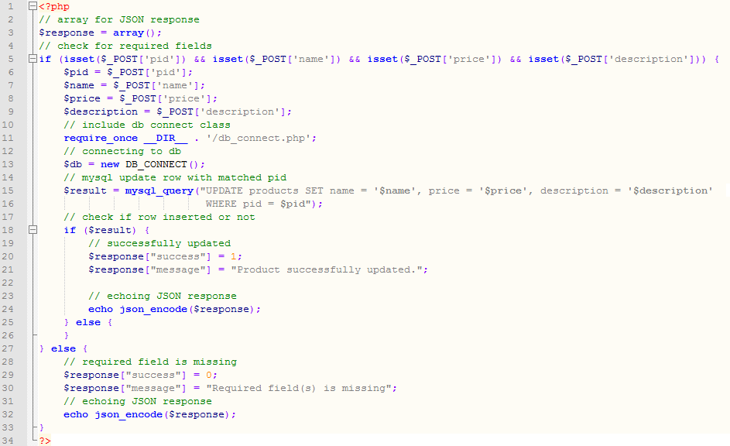
Sửa dữ liệu

Slide 18
Sửa dữ liệu

Slide 19
Xóa dữ liệu
Để xóa dữ liệu ta viết API như sau:
Sử dụng 1 mảng chứa JSON
$response = array();
Gọi connect class
require_once 'db_connect.php';
Kết nối database
$db = new db_connect();

Slide 20
Xóa dữ liệu
Dùng $POST để chuyển dữ liệu vào PHP
Dùng MySQL_query để xóa dữ liệu
$result = mysql_query("DELETE FROM products WHERE pid = $pid");

Slide 21
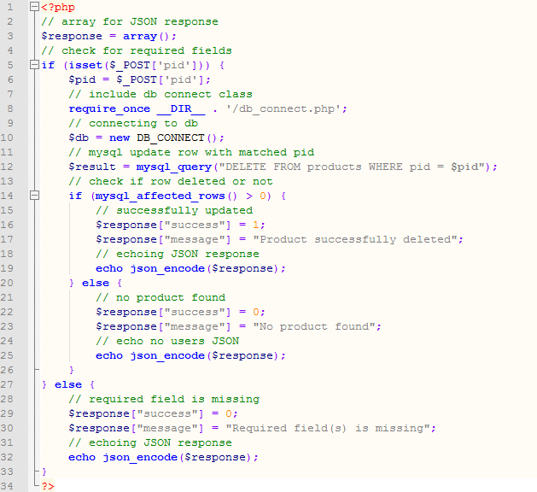
Xóa dữ liệu

Slide 22
Xóa dữ liệu

Slide 23
THẢO LUẬN
VIẾT CÁC API KHÁC LIÊN QUAN TÌM KIẾM DỮ LIỆU

Slide 24
ASPX
THAM KHẢO SQL SERVER + ASPX
(GV giới thiệu về SQL SERVER + ASPX cho SV tham khảo)

Slide 25

Tổng kết nội dung bài học
Sử dụng PHP tạo API:
Xem dữ liệu
Thêm dữ liệu
Xóa dữ liệu
Sửa dữ liệu
Tham khảo SQL Server + Aspx

